Slide 1
Datenschutz
Grundlagen des Datenschutzes

Slide 2
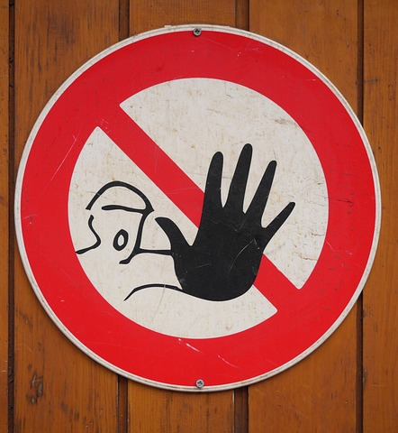
Ein Verbot mit Erlaubnisvorbehalt
Der Umgang mit personenbezogenen Daten bleibt grundsätzlich verboten, sofern er nicht durch einen Erlaubnistatbestand einer Rechtsvorschrift erlaubt ist.
Ein Verbot mit Erlaubnisvorbehalt

Slide 3
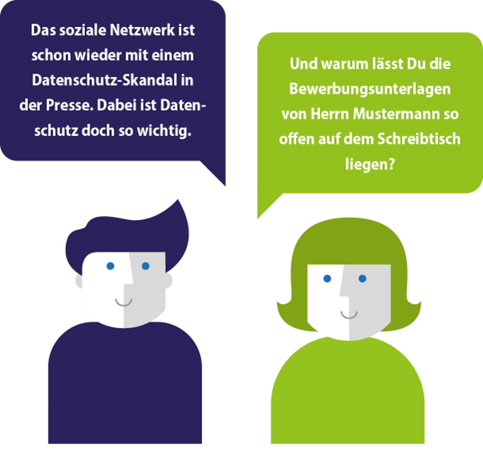
Datenschutz: Alles was wir wissen müssen!
Datenschutz ist auf den ersten Blick ein sehr komplexes Thema.
Allerdings kannst Du bereits mit Kleinigkeiten Großes bewirken.
Fast jeder sagt, Datenschutz sei ihm persönlich wichtig, aber richtest Du auch Dein Verhalten danach?

Slide 4

Was ist Datenschutz?
Unter Datenschutz versteht man den Schutz von Personen vor dem Missbrauch Ihrer Daten. Die grundsätzliche Idee des Datenschutzes ist es, dass jeder Mensch selbst entscheiden kann, wem, wann, welche seiner persönlichen Daten zugänglich gemacht werden.
= Grundrecht des Einzelnen auf
informationelle Selbstbestimmung
Datenschutz gilt nur für Natürliche PERSONEN
Also für jeden Menschen von der Geburt
bis zum Tod, der/die Träger:in von Rechten
und Pflichten ist (z.B. Verbraucher:innen,
Patient:innen, Mitarbeiter:innen, Kund:innen).

Slide 5
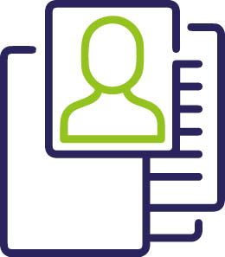
Personenbezogene Daten
Der Datenschutz beschäftigt sich ausschließlich mit sogenannten
„personenbezogenen Daten“ oder „-beziehbaren Daten“.
Die Daten müssen also einer Person zuzuordnen sein und gelten für den gesamten Verarbeitungsprozess (von der Erhebung bis zur Löschung) wie zum Beispiel:
Name
Adresse/Telefonnummer/E-Mail
indirekt zuzuordnende Angaben (z.B. Krankenversichertennummer,
Personalnummern, aber auch IP-Adressen)

Slide 6
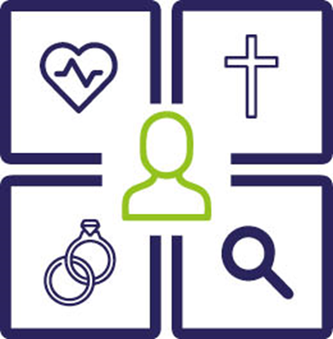
Besondere personenbezogene Daten
Einige Daten sind besonders sensibel. Diese nennt man „besondere personenbezogene Daten“.
Beispiele für besondere personenbezogene Daten sind:
Ethnie, Religion
Sexualleben
Gesundheits- und Sozialdaten
Gewerkschaftszugehörigkeit, politische Meinung

Slide 7
Datenschutzgrundsätze
Wenn wir Daten verarbeiten, sollten wir dies nur nach bestimmten Grundsätzen tun. Hier gibt es 3 Datenschutz-grundsätze, die wir immer berücksichtigen müssen:
Zweckbindung
Personenbezogene Daten dürfen nur für einen festgelegten, eindeutigen, legitimen Zweck erhoben werden.
Datensparsamkeit
Die Erhebung muss angemessen und auf ein notwendiges Maß zur Zweckerreichung beschränkt sein.
Zulässigkeit
Die Erhebung/Speicherung/Nutzung von personenbezogenen Daten ist verboten – außer, es gibt eine gesetzliche Verpflichtung oder die Person hat in die Datenverarbeitung eingewilligt.

Slide 8
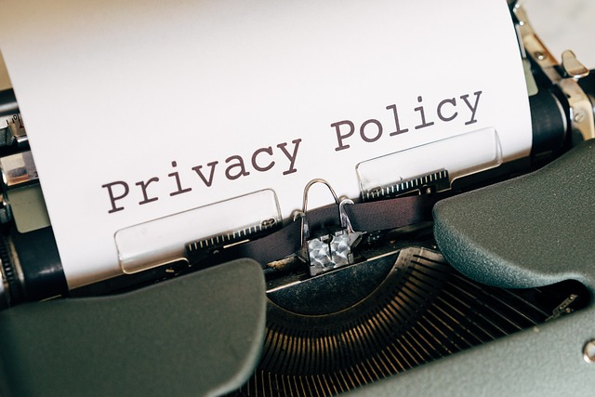
Grundsätze des Datenschutzes
Rechtmäßigkeit
Treu und Glauben
Transparenz
Zweckbindung
Datenminimierung
Richtigkeit der Daten
Speicherbegrenzung
Integrität und Vertraulichkeit
Rechenschaftspflicht

Slide 9
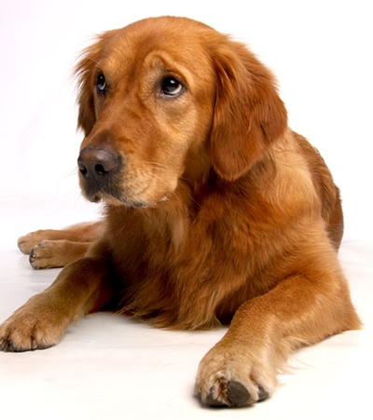
Personenbezogene Daten müssen…
….auf rechtmäßige Weise, nach Treu und Glauben und in einer für die betroffene Person nachvollziehbaren Weise verarbeitet warden.
Rechtmäßigkeit, Verarbeitung nach Treu und Glauben, Transparenz

Slide 10
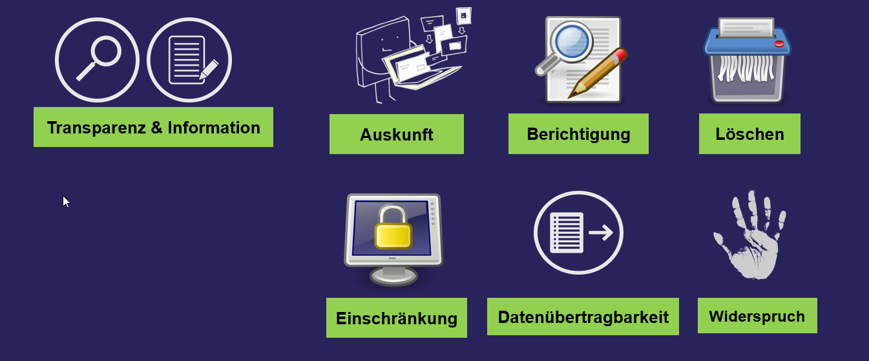
Daraus lassen sich Betroffenenrechte ableiten

Slide 11
Was ist der Beitrag der
United Therapy Group?
Bitte informiere die Betroffenen transparent über die Datenverarbeitung
= Informationspflicht
Hilfsmittel sind:
Die allgemeine Patienteninformation QMF 01 die an alle Standorte aushängt.
Die Informationen, die Du als Mitarbeiter an die Patienten oder Kunden weitergeben.
Die transparente Gestaltung von notwendigen Einwilligungen z.B. die

Slide 12
Personenbezogene Daten müssen…
….für festgelegte, eindeutige und legitime Zwecke erhoben werden und dürfen nicht in einer mit diesen Zwecken nicht zu vereinbarenden Weise weiterverarbeitet werden.
= Zweckbindung

Slide 13

Personenbezogene Daten müssen…
…dem Zweck angemessen und erheblich sowie auf das für die Zwecke der Verarbeitung notwendige Maß beschränkt sein
= Datenminimierung

Slide 14

Personenbezogene Daten müssen…
…in einer Form gespeichert werden, die die Identifizierung der betroffenen Personen nur so lange ermöglicht, wie es für die Zwecke, für die sie verarbeitet werden, erforderlich ist;
= Speicherbegrenzung

Slide 15
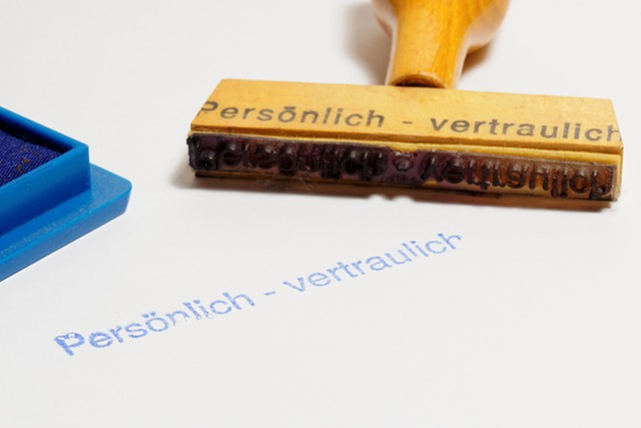
Personenbezogene Daten müssen…
…in einer Weise verarbeitet werden, die eine angemessene Sicherheit der personenbezogenen Daten gewährleistet, einschließlich Schutz vor unbefugter oder unrechtmäßiger Verarbeitung und vor unbeabsichtigtem Verlust, unbeabsichtigter Zerstörung oder unbeabsichtigter Schädigung durch geeignete technische und organisatorische Maßnahmen
= Integrität und Vertraulichkeit

Slide 16
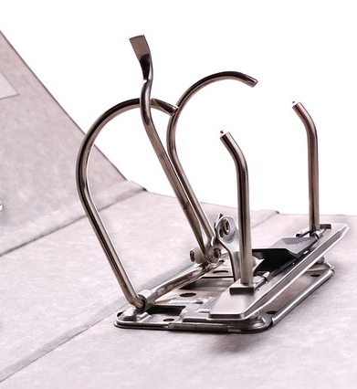
Personenbezogene Daten müssen…
… der Verantwortliche ist für die Einhaltung des Grundsätze verantwortlich und muss dessen Einhaltung nachweisen können
zum Beispiel über das Verzeichnis der Verarbeitungstätigkeiten (VVT)
= Dokumentationspflichten

Slide 17
Personenbezogene Daten müssen…
Liegt eine Einwilligung vor?
Ist die Datenverarbeitung für die Vertragserfüllung?
Gibt es rechtliche Pflichten für die Datenverarbeitung?
Besteht ein berechtigtes Interesse?
= Rechtsgrundlagen
Für jede Datenverarbeitung muss es eine Rechtsgrundlage geben.
Klären sie mit Ihren Datenschutz-Koordinator:innen und/oder dem Datenschutz-beauftragten welche Rechtgrundlage es für die Datenverarbeitung gibt.
Die Bestimmung der Rechtsgrundlage ist Teil der Compliance-Analyse, die vom Datenschutz-beauftragten und den Datenschutzkoordinatoren

Slide 18
Rechtsgrundlagen
Vorliegen einer Einwilligung des Betroffenen
Erforderlichkeit für die Vertragserfüllung
Erfüllung rechtlicher Pflichten
Berechtigtes Interesse des Verantwortlichen

Slide 19
Was ist der Beitrag der United Therapy GmbH…
Alle diese Grundsätze des Datenschutzes werden im Rahmen der Compliance-Analyse durch die Datenschutzkoordinatoren und den Datenschutzbeauftragten im Rahmen der Compliance-Analyse Datenschutz betrachtet und werden bei der Prozessgestaltung umgesetzt dazu gehören Umsetzungen wie:
  Die Ausarbeitung von Auftragsverarbeitungsverträge mit Dienstleistern.
  Erstellung von Löschkonzepten
  Vertrauliche Aufbewahrung von Daten
  Verpflichtungserklärungen zur Vertraulichkeit von Dienstleistern und Mitarbeitenden
  Umsetzung des need-to-know Prinzips
Datenminimierung
Zweckbindung
Speicherbegrenzung
Integrität
Vertraulichkeit
= Grundsätze des Datenschutzes

Slide 20
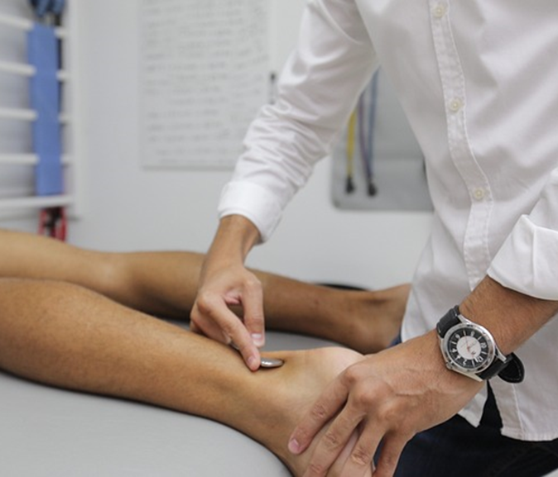
Patientenaufnahme
Es dürfen in der Aufnahme nur die Patientendaten erhoben werden, die für die Behandlung und Abrechnung notwendig sind.
Patientenunterlagen niemals/nirgendwo offen liegen lassen, immer verschlossen halten.
Gespräche über Patient:innen immer hinter verschlossenen Türen durchführen.
Achten Sie auf den Diskretionsbereich z. B. an der Anmeldung Die handschriftlichen Notizen über Patient:innen sind immer besonders zu entsorgen (Schredder, verschlossene Entsorgungstonne).

Slide 21
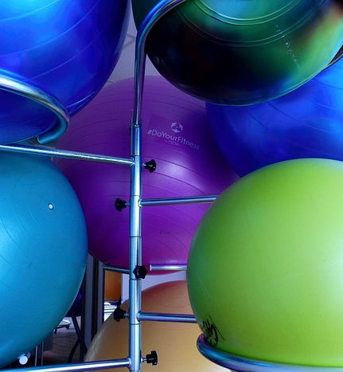
Patientenaufnahme
Jede:r Patient:in hat das Recht, Einblick in seine
Krankenakte (oder eine Kopie dieser) zu erhalten.
Seien Sie nicht neugierig, wenn Ihre Kolleg:innen ihrer
Einrichtung behandelt werden – Sie dürfen die Daten nur
einsehen oder bearbeiten, wenn Sie direkt mit der
Behandlung betraut sind!
Alte Patientenunterlagen von Voraufenthalten dürfen nur
verarbeitet werden, wenn diese wesentlich für die aktuelle
Behandlung sind.

Slide 22
Datenschutz an der Anmeldung
Diskretion bei der Anmeldung
Bitte achte immer auf ausreichend Diskretion bei der Anmeldung.
Weise die Patienten darauf hin, dass Patientengespräche immer nur in den Therapieräumen abgehalten werden und nicht in öffentlichen Bereichen, wo dies Gespräche ggf. von Dritten mitgehört werden können.
Patientenunterlagen dürfen nicht in leicht einsehbaren Bereichen abgelegt werden und sind in der Regel verschlossen aufzubewahren und vor dem Zugriff Dritter zu schützen.
Dritte sind andere Patienten und externe Dienstleister, die sich in der Praxis aufhalten.
Bildschirme sind so aufzustellen, dass sie vor neugierigen Blicken geschützt sind

Slide 23
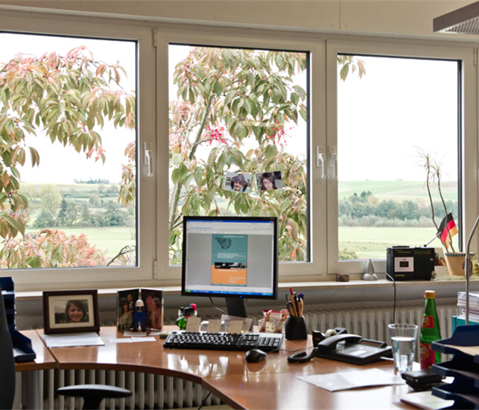
Datenschutz am Arbeitsplatz
Sind die Arbeitsplätze nicht besetzt…
  sind alle Patientendaten verschlossen aufzubewahren
  auf den Arbeitsflächen dürfen keine Patientendaten liegen (Clean Desk)
  Die PC Arbeitsplätze sind aktiv zu sperren

Slide 24


Passwortrichtlinien
Sichere Passwörter sind für den Schutz unserer IT-Systeme und der personenbezogenen Daten, die wir verarbeiten, von elementarer Bedeutung. Damit ein Passwort als sicher gilt, sollten ein paar simple Regeln eingehalten werden:
Das Passwort muss leicht zu merken sein. Bitte überlege Dir einen Satz, den Du Dir leicht merken kannst.
Ein Beispiel - Anfangsbuchstaben bzw. Zeichen verwenden:
„Meine Gitarre hat sechs Saiten und ich spiele
am liebsten La Cucaracha!“ MG h6SuisalLC!

Slide 25
Wann sind Passwörter zu sichern I?
Je länger das Passwort ist, desto sicherer ist es (mind. 8 Zeichen)
Für Passwörter können alle verfügbaren Zeichen genutzt werden
(Groß- und Kleinschreibung, Ziffern und Sonderzeichen).
Vollständiges Passwort sollte nicht im Wörterbuch vorkommen, weil Hacker das Passwort so relativ schnell durch einen sogenannten Wörterbuchangriff entschlüsseln können. Gleiches gilt für gängige Zahlenfolgen (z.B. 123456789) oder Tastaturmuster (z.B. asdfgh).
Keine Namen von Familienmitgliedern, Haustieren, Freunden oder Geburtsdaten.

Slide 26
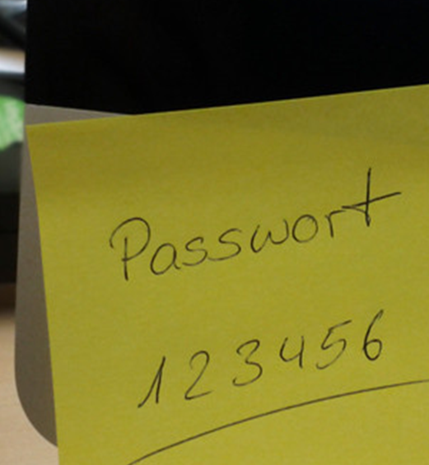
Passwörter nicht an Dritte weitergeben!
Ergänzungen von einfachen Ziffern oder Sonderzeichen nach einem normalen Wort (Wort aus dem Wörterbuch) ist nicht zu empfehlen.
Aktivieren Sie die Zwei-Faktor-Authentifizierung, falls die Möglichkeit besteht.
Die gleiche Kombination von Benutzername und Passwort für verschiedene Dienste sollte nie verwendet werden
Passwörter nicht an Dritte weitergeben

Slide 27




Achtung Datenschutzverletzung!
Eine Datenschutzverletzung liegt vor, wenn personenbezogene Daten unbefugten Dritten zugänglich gemacht werden.
Zum Beispiel, wenn:
(Firmen-)Laptop, (Firmen-)Smartphone, USB-Stick oder andere Speichermedien verloren gegangen sind.
Eine Datenweitergabe ohne Vorliegen einer Einwilligung erfolgt ist.
Ausdrucke/Akten im normalen Müll und nicht im Schredder/in der Datenschutzmülltonne entsorgt wurden.
Der Versand von E-Mails, Briefen oder Faxen an falsche Empfänger:innen erfolgt ist. Umgang mit Faxgeräten siehe RL 08 im Downloadarchiv.

Slide 28



Achtung Datenschutzverletzung!
Eine Datenschutzverletzung liegt vor, wenn personenbezogene Daten unbefugten Dritten zugänglich gemacht werden.
Zum Beispiel, wenn:
Akten/Unterlagen verloren gegangen sind/gestohlen wurden.
Fremde vertrauliche Gespräche (Telefon/Flur) mitgehört wurden oder Akten/Unterlagen offen zugänglich sind.
Es zu einem Verlust einer Postsendung oder einem versehentlichen Öffnen einer Postsendung durch unbefugte Personen gekommen ist.

Slide 29
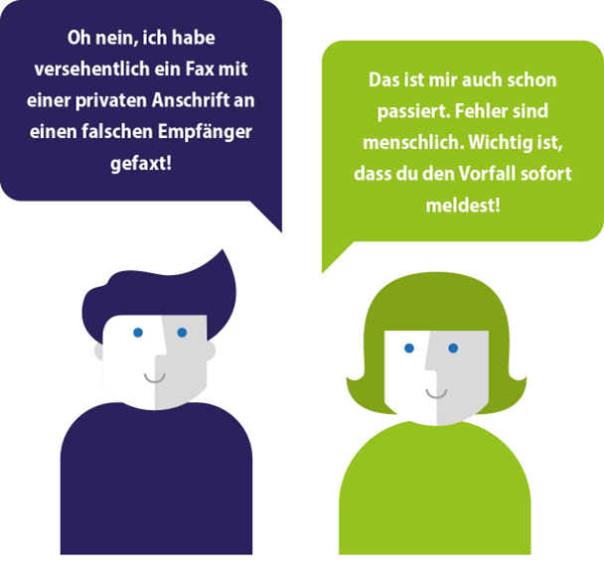
Interner Meldeweg – WIE?
Es ist nicht immer einfach, eine Datenschutzverletzung zu erkennen.
Ein schlechtes Bauchgefühl?
Sprich uns an, wenn Du eine Datenschutzverletzung auch nur befürchtest!
Bitte melde dich mit Deiner
Datenschutzverletzung an:
qm@novotergum.de

Slide 30
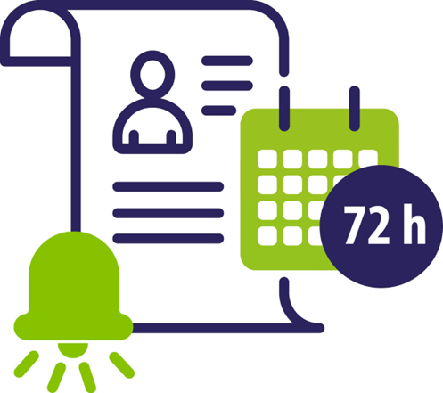
Datenschutzverletzung - was muss ich tun?
Ist mir eine Datenschutzverletzung bekannt, muss ich diese innerhalb von 12h dem Datenschutzbeauftragten melden, damit die gesetzlich vorgeschriebene Frist von 72 Stunden zur Meldung bei der zuständigen Aufsichtsbehörde eingehalten werden kann.
Damit es am besten erst gar nicht zu einem Schaden kommt, solltest Du uns immer direkt ansprechen, um zu prüfen, ob eine Meldung erfolgen muss oder nicht.
Die Meldung kann anonym oder mit Namen erfolgen.
Die Meldung erfolgt über unser: QMF 250 internes
Der genaue Vorgang und die Kontaktdaten sind in unserer Richtlinie RL 10 Meldung von Datenschutzverstößen beschrieben.
Meldeformular Datenschutzverletzung innerhalb von 12h.

Slide 31

Was ist das Verzeichnis der Verarbeitungstätigkeiten (VVT)?
Das VVT ist das zentrale Auskunftswerk über die Verarbeitung von personenbezogenen Daten in einem Unternehmen. Sowohl nach innen als auch nach außen.
Jeder Prozess muss dokumentiert werden, in dem personenbezogene Daten verarbeitet werden.

Slide 32



Auftragsverarbeitung
Auftragsverarbeitung
Konsequenzen
Der Dienstleistende verarbeitet personenbezogene Daten auf Weisung des Auftraggebers
Der Auftraggeber ist für die Einhaltung datenschutzrechtlicher Pflichten verantwortlich
Abschluss einer AV-Vereinbarung

Slide 33
Auftragsverarbeitung
Auftragsverarbeitung (ehemals in Deutschland als Auftragsdatenverarbeitung bekannt). Die Auftragsverarbeitung ist die Erhebung, Verarbeitung oder Nutzung von personen-bezogenen Daten durch einen Auftragsverarbeiter gemäß den Weisungen des für die Datenverarbeitung Verantwortlichen auf Grundlage eines Vertrages.
Wichtige Bedingungen für eine Auftragsverarbeitung:
Ein Auftragsverarbeitungsvertrag (AVV) mit dem Auftragnehmer muss geschlossen werden.
Der Auftragnehmer ist weisungsgebunden
Der Auftragnehmer verarbeitet die Daten nicht zu seinen eigenen Zecken
Der Aufragnehmer dokumentiert durch seine Technischen und organisatorischen Maßnahmen (TOMs) wie er die Sicherheit der Datenverarbeitung gewährleistet
Werden Gesundheitsdaten verarbeitet muss der Auftragnehmer seine MA zur Verschwiegenheit verpflichten (§218 StGB)

Slide 34
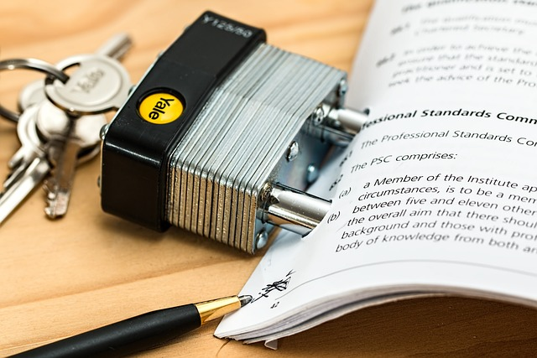
Auftragsverarbeitung
Der Datenschutzbeauftragte ist frühzeitig einzubinden
Auftragsverarbeitungsvertrag (AVV) werden vom Datenschutzbeauftragten geprüft und freigegeben.
AV-Vertrag

Slide 35
Wer muss ein VVT führen?
Art. 30 Abs. 1 DSGVO
„Jeder Verantwortliche und ggf. sein Vertreter führen ein Verzeichnis aller Verarbeitungstätigkeiten, die ihrer Zuständigkeit unterliegen.“
Art. 30 Abs. 2 DSGVO
„Jeder Auftragsverarbeiter und ggf. sein Vertreter führen ein Verzeichnis zu allen Kategorien von im Auftrag eines Verantwortlichen durchgeführten Tätigkeiten, der Verarbeitung …“

Slide 36
Datenschutz geht uns alle was an, helft unsere und die Daten der Patienten und Kunden zu schützen!

